Slide 1

重要なお知らせ
eKeihi は HRMOS（ハーモス）経費 に変わります
イージーソフト株式会社

Slide 2
概要
いつもeKeihiをご利⽤いただきありがとうございます。
イージーソフト株式会社が提供する、クラウド経費精算システム「eKeihi」は、
2022年11⽉21⽇より「HRMOS（ハーモス）経費」になります。
変更日 ２０２２年１１月２１日（月）午前６時
なお、サービス名称等が変わったとしても機能や料金体系に変更はございません。
今までと同じようにご利用いただけますのでご安心ください。
変更内容
サービス名称
サービスロゴ
バージョンアップサイクル

Slide 3
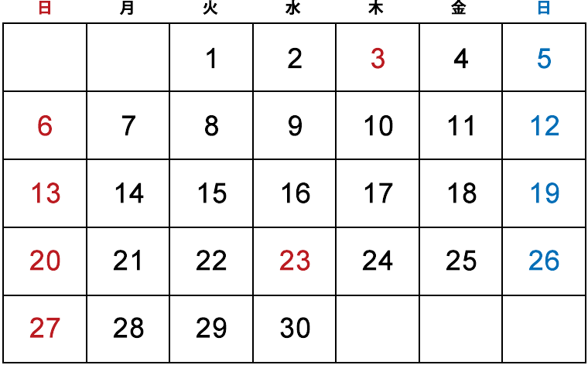
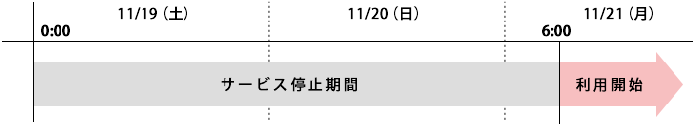
背景と変更日時
「HRMOS経費」に変わる背景
2022年3月1日、イージーソフト株式会社はより多くの企業様の社内業務の効率化実現を目指し、
Visionalグループである株式会社ビズリーチの子会社となりました。
ビズリーチ社が自社開発を進める人事・労務・勤怠管理領域への将来的な連携を視野に入れ、「eKeihi」を「HRMOS経費」へ名称変更することを決定致しました。
2022年11月
「HRMOS経費」への変更日時
２０２２年１１月２１日（月）午前６時
サービス停止期間（名称変更作業時間）
２０２２年１１月１９日（土）午前０時 ～
２０２２年１１月２１日（月）午前６時

Slide 4
変更点の詳細（1/2）
「HRMOS経費」 ３つの変更点
「HRMOS経費」への変更に伴い、以下３点が変更となります。
変更点① サービス名称
変更点② サービスロゴ
変更点③ バージョンアップサイクル

Slide 5

変更点の詳細（2/2）
変更点① サービス名称
eKeihi Cloud HRMOS経費
変更点② サービスロゴ
変更点③ バージョンアップサイクル
今後、よりスピーディーに機能やサービスの強化を実現していくため、
バージョンアップサイクルは、3か月に1度から、随時へと変更します。
また、常に最新版の「HRMOS経費」をすべてのお客様にご利用いただけるようになります。

Slide 6
ユーザーの皆様へのお知らせ
機能やサポートは今まで通りにご利用いただけます
今回の変更は、サービス名称・サービスロゴ・バージョンアップサイクルに限定されます。
機能やサポートに変更はなく、これまでと同様にご利用いただけますのでご安心ください。
また、今回の変更に伴うデータ移管等の追加作業も発生しません。

